Slide 1
„Odkrywaj Dolinę Baryczy i zmniejszaj ślad węglowy” w ramach działaj lokalnie i EKOLOGICZNIE Temat: Jak świadomie dążyć do obniżenia swojego śladu węglowego w Dolinie Baryczy?

Slide 2
CELE LEKCJI
Uczeń:
zna pojęcia: „ślad węglowy” i „niska emisja”,
wymienia źródła zanieczyszczeń powietrza,
wskazuje, co może zrobić, by przyczynić się do ograniczenia zużycia energii i redukcji wytwarzania CO₂ oraz innych substancji szkodliwych,
modyfikuje swoje codzienne działania, aby były bardziej przyjazne środowisku,
dostrzega potrzeby innych ludzi i środowiska,
wie, dlaczego zmiana klimatu, to poważne zagrożenie.

Slide 3
Czy wiecie, jak ślad stopy jest związany z działaniami na rzecz środowiska naturalnego?
Każdy z nas pozostawia po sobie ślady,
np. dobre – kiedy posadzi drzewo,
ale też i złe, np. kiedy pali śmieci (przy paleniu śmieci, powstaje dużo szkodliwych dla ludzi i środowiska gazów, między innymi dwutlenek węgla).

Slide 4
ŚLAD WĘGLOWY
to ilość gazów cieplarnianych, która wydziela się do atmosfery, kiedy ludzie wytwarzają przedmioty albo jedzenie, coś przewożą albo budują.
W ten sposób szkodzimy planecie.
Każdy z nas wytwarza ślad węglowy.
Czy mamy jakikolwiek wpływ na jego zmniejszenie?
Okazuje się, że mamy – i to dość istotny!

Slide 6
„NISKA EMISJA” – emisja pyłów i szkodliwych gazów na wysokości do 40m.
Zanieczyszczenia te pochodzą z domowych pieców i lokalnych kotłowni węglowych oraz
z transportu spalinowego.
W miejscowościach o słabej wentylacji niska emisja jest główną przyczyną powstawania smogu, który zwiększa zachorowalność oraz śmiertelność związaną z chorobami układu krążenia i oddychania.

Slide 8
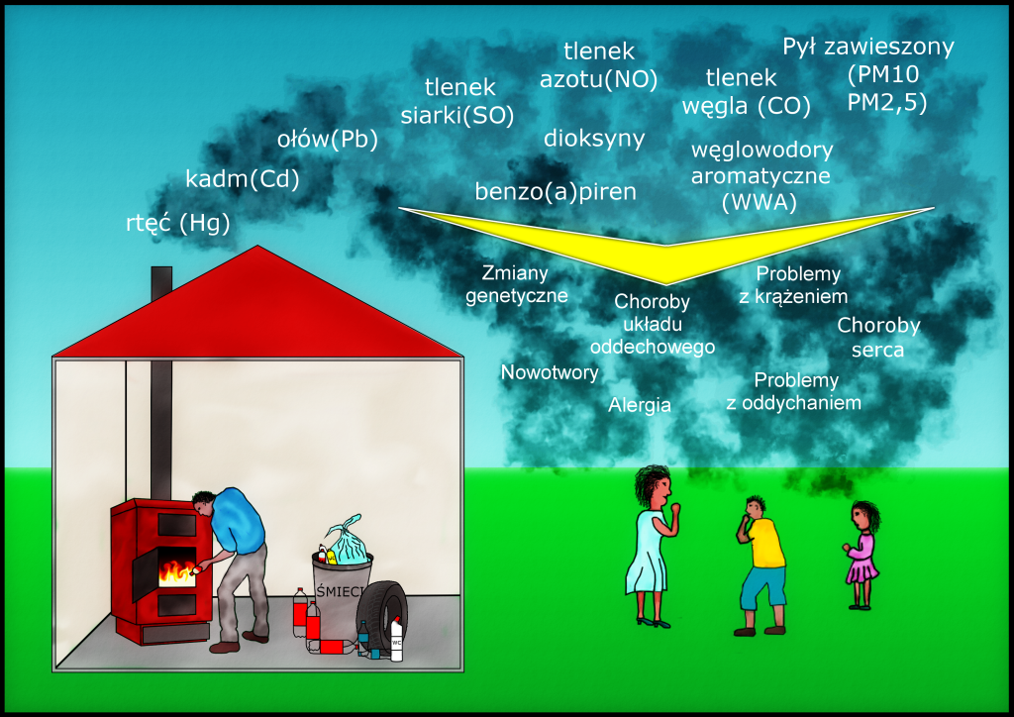

Slide 10
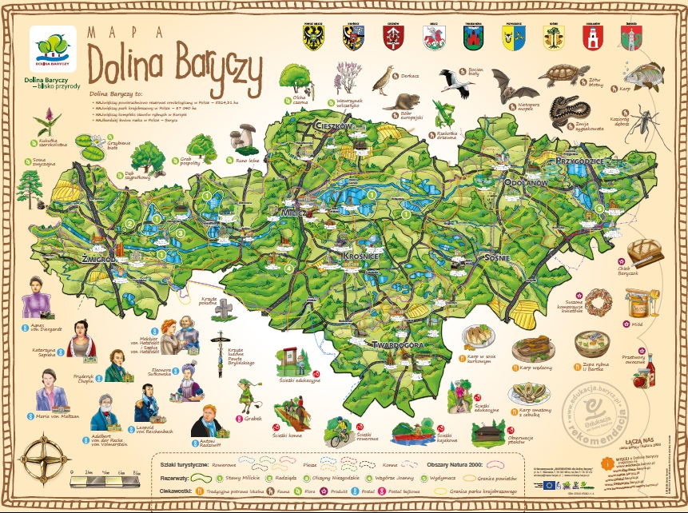
Mieszkamy na terenie pięknego
Parku Krajobrazowego „Dolina Baryczy”.
Pomyślcie, jakie działania mogą wpłynąć na zmniejszenie śladu węglowego, a tym samym na redukcję niskiej emisji?

Slide 11
Czy wyłączasz komputer po skończonej pracy?
Czy wyciągasz wtyczkę z gniazdka, kiedy Twój telefon jest już naładowany?
Czy segregujesz śmieci?
Czy w komputerze stosujesz wygaszacz ekranu?
Czy chodzisz pieszo do szkoły?
Czy gasisz światło, kiedy wychodzisz z pomieszczenia?
Czy otwierasz drzwi lodówki na krótko, tylko do wyjęcia lub włożenia produktu?
Czy nosisz własną torbę na zakupy?

Slide 12
Działania ograniczające zużycie energii elektrycznej i cieplnej oraz redukcję emisji CO2 do powietrza.
wyłączanie z gniazdka ładowarek, jeśli nie korzystamy,
w komputerach stosowanie wygaszacza ekranu,
gaszenie światła, kiedy wychodzimy z pomieszczenia,
nie przegrzewanie pomieszczeń,
wyłączanie telewizora, radia, odtwarzaczy itp. (nie zostawianie ich w trybie czuwania),
jedzenie mniej mięsa, a więcej warzyw,
w czajniku należy gotować tyle wody, ile jest akurat potrzebne,
przy pieczeniu nie otwierać piekarnika,
kupowanie lokalnych produktów, które nie były transportowane z daleka,
dojeżdżanie do szkoły rowerem lub chodzenie pieszo,
unikanie plastiku.

Slide 13
FILMIK – „W jaki sposób możemy zmniejszyć nasz ślad węglowy?”
https://www.youtube.com/watch?v=XnWUwH5wcCg&t=25s

Slide 14
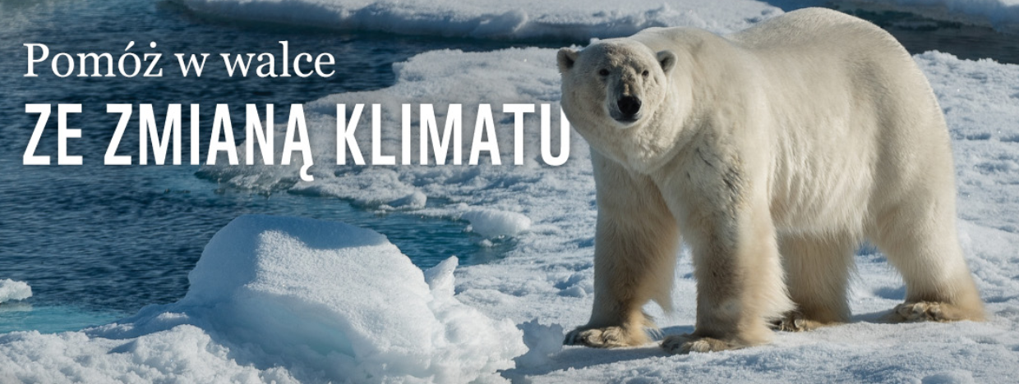
Średnia temperatura Ziemi wzrosła już o ponad 1°C od czasów rewolucji przemysłowej. Mamy coraz mniej czasu na działanie.
DLACZEGO ZMIANA KLIMATU TO POWAŻNE ZAGROŻENIE?
Czekają nas częstsze:
burze | wichury
powodzie | pożary
fale upałów | gwałtowne uderzenia mrozu
susze | podnoszenie się poziomu mórz i oceanów

Slide 15
DLACZEGO ZMIENIA SIĘ NASZ KLIMAT?
Bezpośrednią przyczyną drastycznego wzrostu temperatury jest wieloletnie spalanie przez człowieka paliw kopalnych (węgla, ropy, gazu) wykorzystywanych do produkcji energii elektrycznej, transportu, czy w przemyśle. Związane z tym uwalnianie do atmosfery dodatkowych ilości gazów cieplarnianych, powoduje podwyższanie się średniej globalnej temperatury.
CO NAS CZEKA?
Na terenie Europy, w zależności od miejsca zamieszkania, ludzie odczują szereg różnych następstw zmiany klimatu.
W Polsce możemy spodziewać się między innymi fal upałów i niedoborów wody, które spowodują straty w rolnictwie i wzrost cen żywności. Wzrośnie ryzyko wichur i powodzi.

Slide 16
TRAILER FILMU NAKRĘCONEGO PRZEZ WWF
pt. „Punkt Krytyczny. Energia odNowa”
https://www.youtube.com/watch?v=9eb4GRvgih4&t=117s

Slide 17
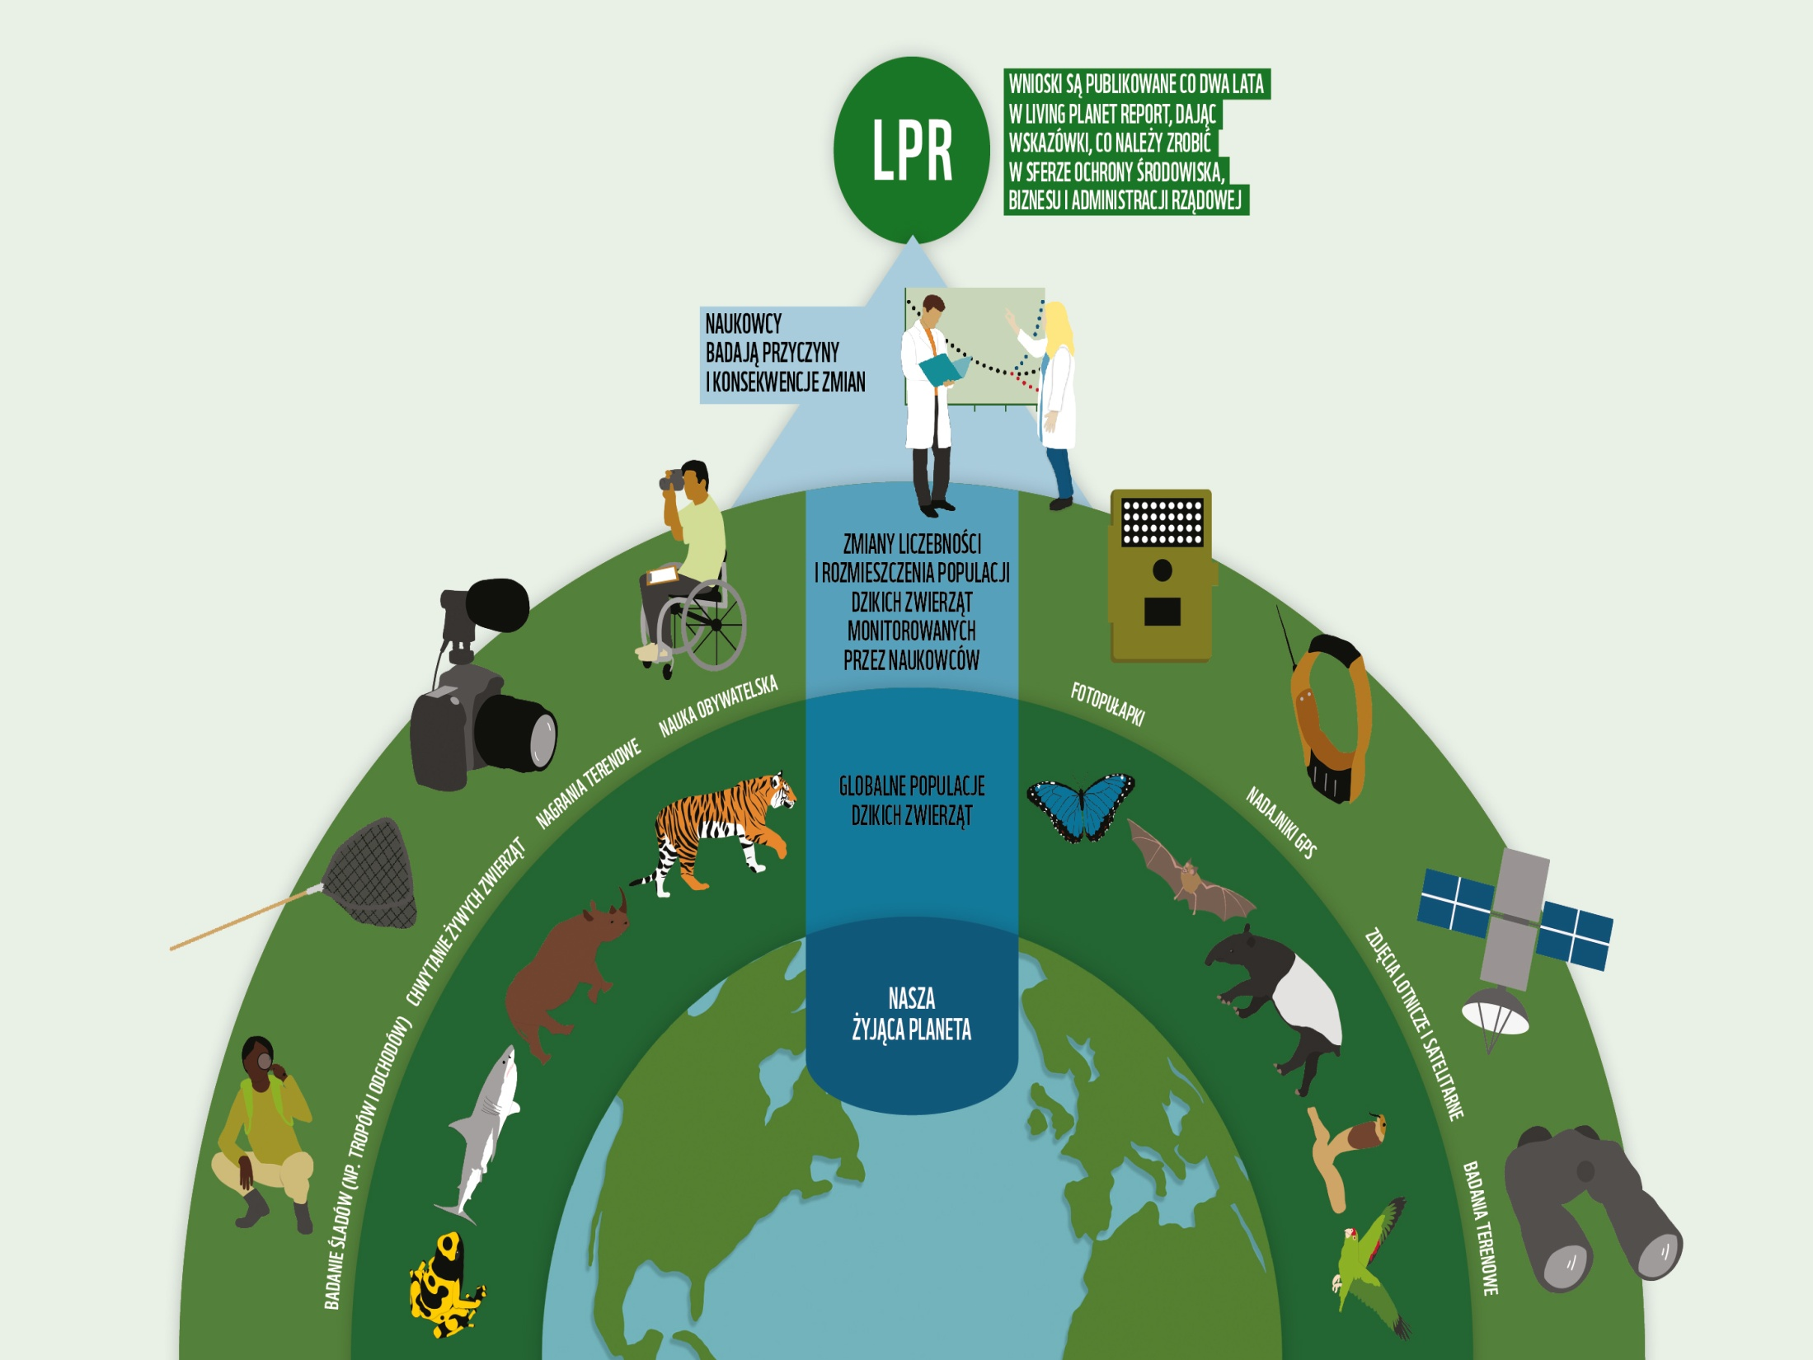
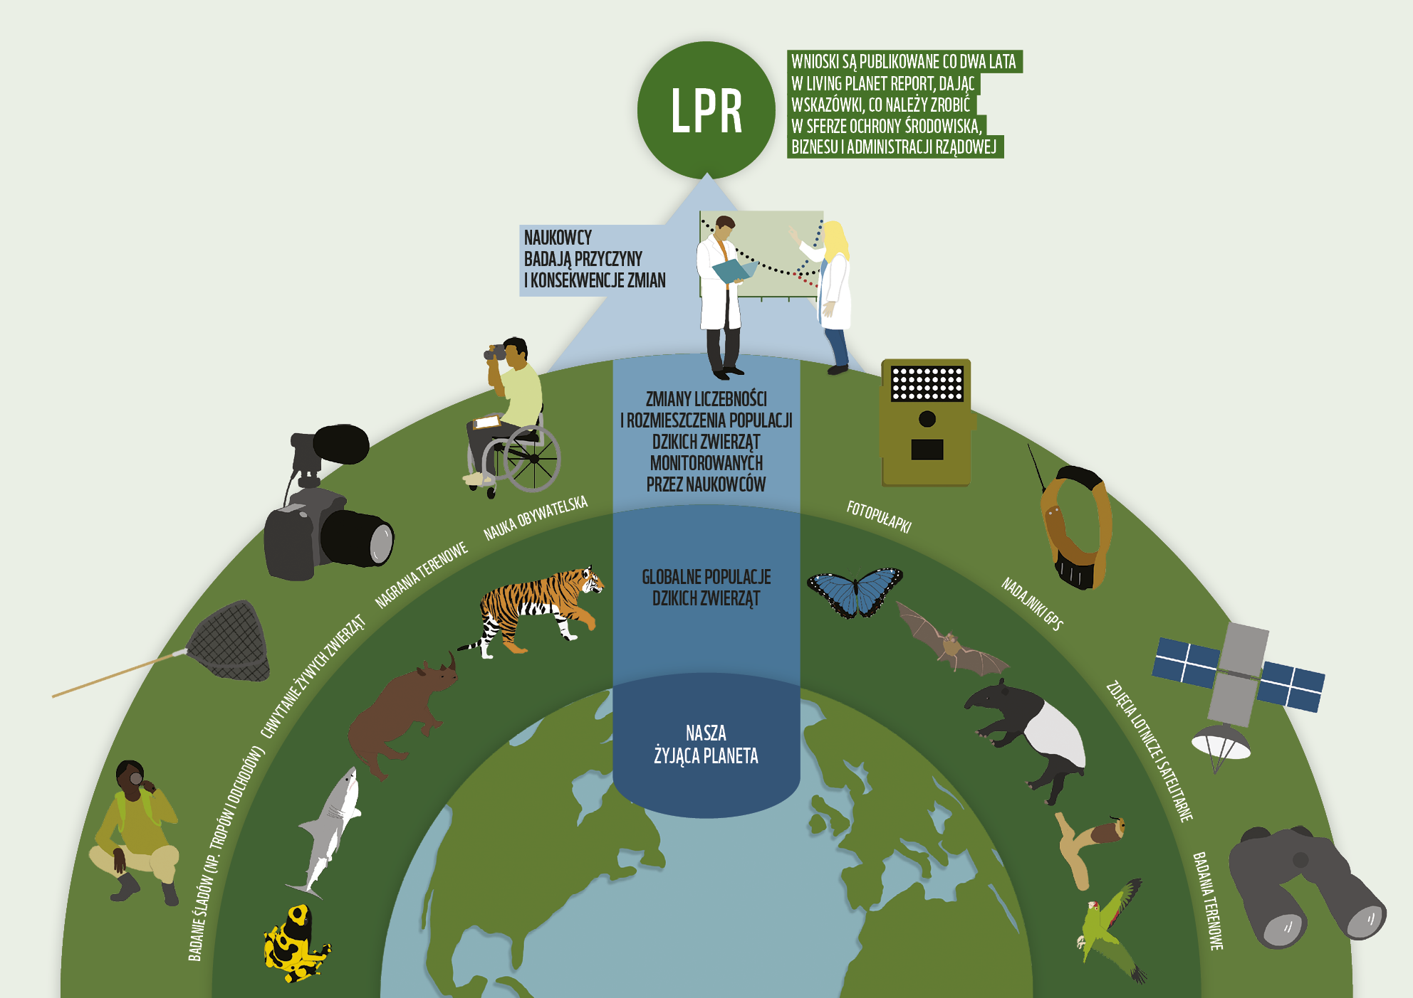
Co to jest Wskaźnik Żyjącej Planety (LPI)?
3
Notes:
Na całym świecie eksperci uważnie badają zmiany, jakie zachodzą m.in. w populacjach tysięcy gatunków zwierząt.
Naukowcy gromadzą zebrane informacje w centralnej bazie i analizują je, żeby obliczyć Wskaźnik Żyjącej Planety (wskaźnik LPI).
Wskaźnik LPI uwzględnia tylko te gatunki, które były monitorowane przez co najmniej 2 lata, i obejmuje dane od 1970 roku.
Mimo ograniczeń wskaźnik LPI umożliwia śledzenie tego, co dzieje się z ponad 21 000 populacji ssaków, ptaków, gadów, płazów i ryb. Trendy, które naukowcy mogą obserwować dzięki gromadzonym danym, pomagają im wyciągać wnioski na temat kondycji ekosystemów.

Slide 18
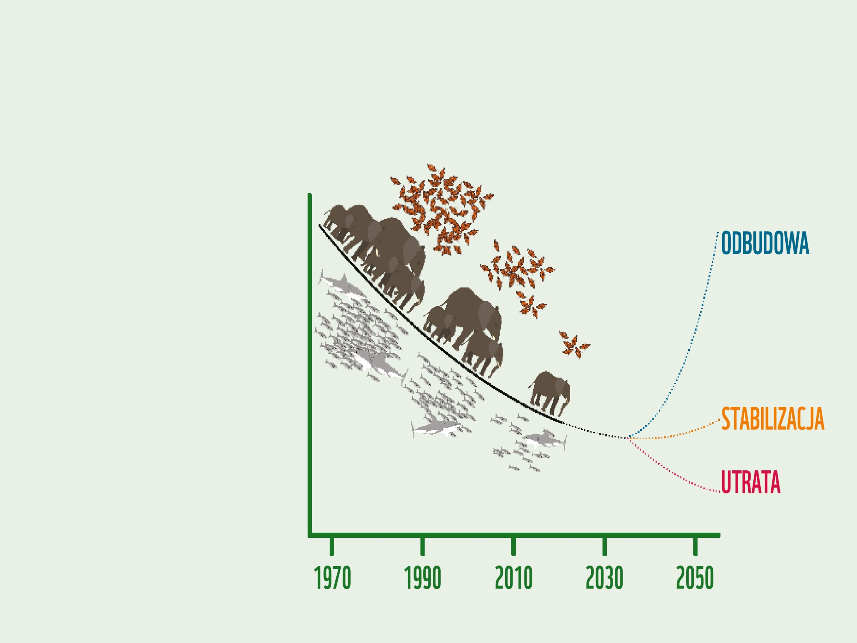
Co mówi nam wskaźnik LPI?: Przyroda zanika
Liczebność populacji
Wskaźnik LPI pokazuje, że w skali globalnej średnia liczebność populacji ssaków, ryb, ptaków, gadów i płazów zmniejszyła się o 68% od 1970 roku.
4
Notes:
Pytanie do uczniów: Co przedstawia ten wykres?
Odpowiedź: Wskaźnik LPI pokazuje, że w skali globalnej średnia liczebność populacji ssaków, ryb, ptaków, gadów i płazów zmniejszyła się o 68% od 1970 roku.
Przykładowe statystyki na stronie 5 pomagają zilustrować obecną sytuację.
Zapytaj uczniów, jakie ich zdaniem są przyczyny tego stanu rzeczy. Przeprowadźcie burzę mózgów w grupach lub całą klasą. Zapisuj pomysły (na przykład na flipcharcie), tak żebyście mogli zastanowić się nad rozwiązaniami.

Slide 19
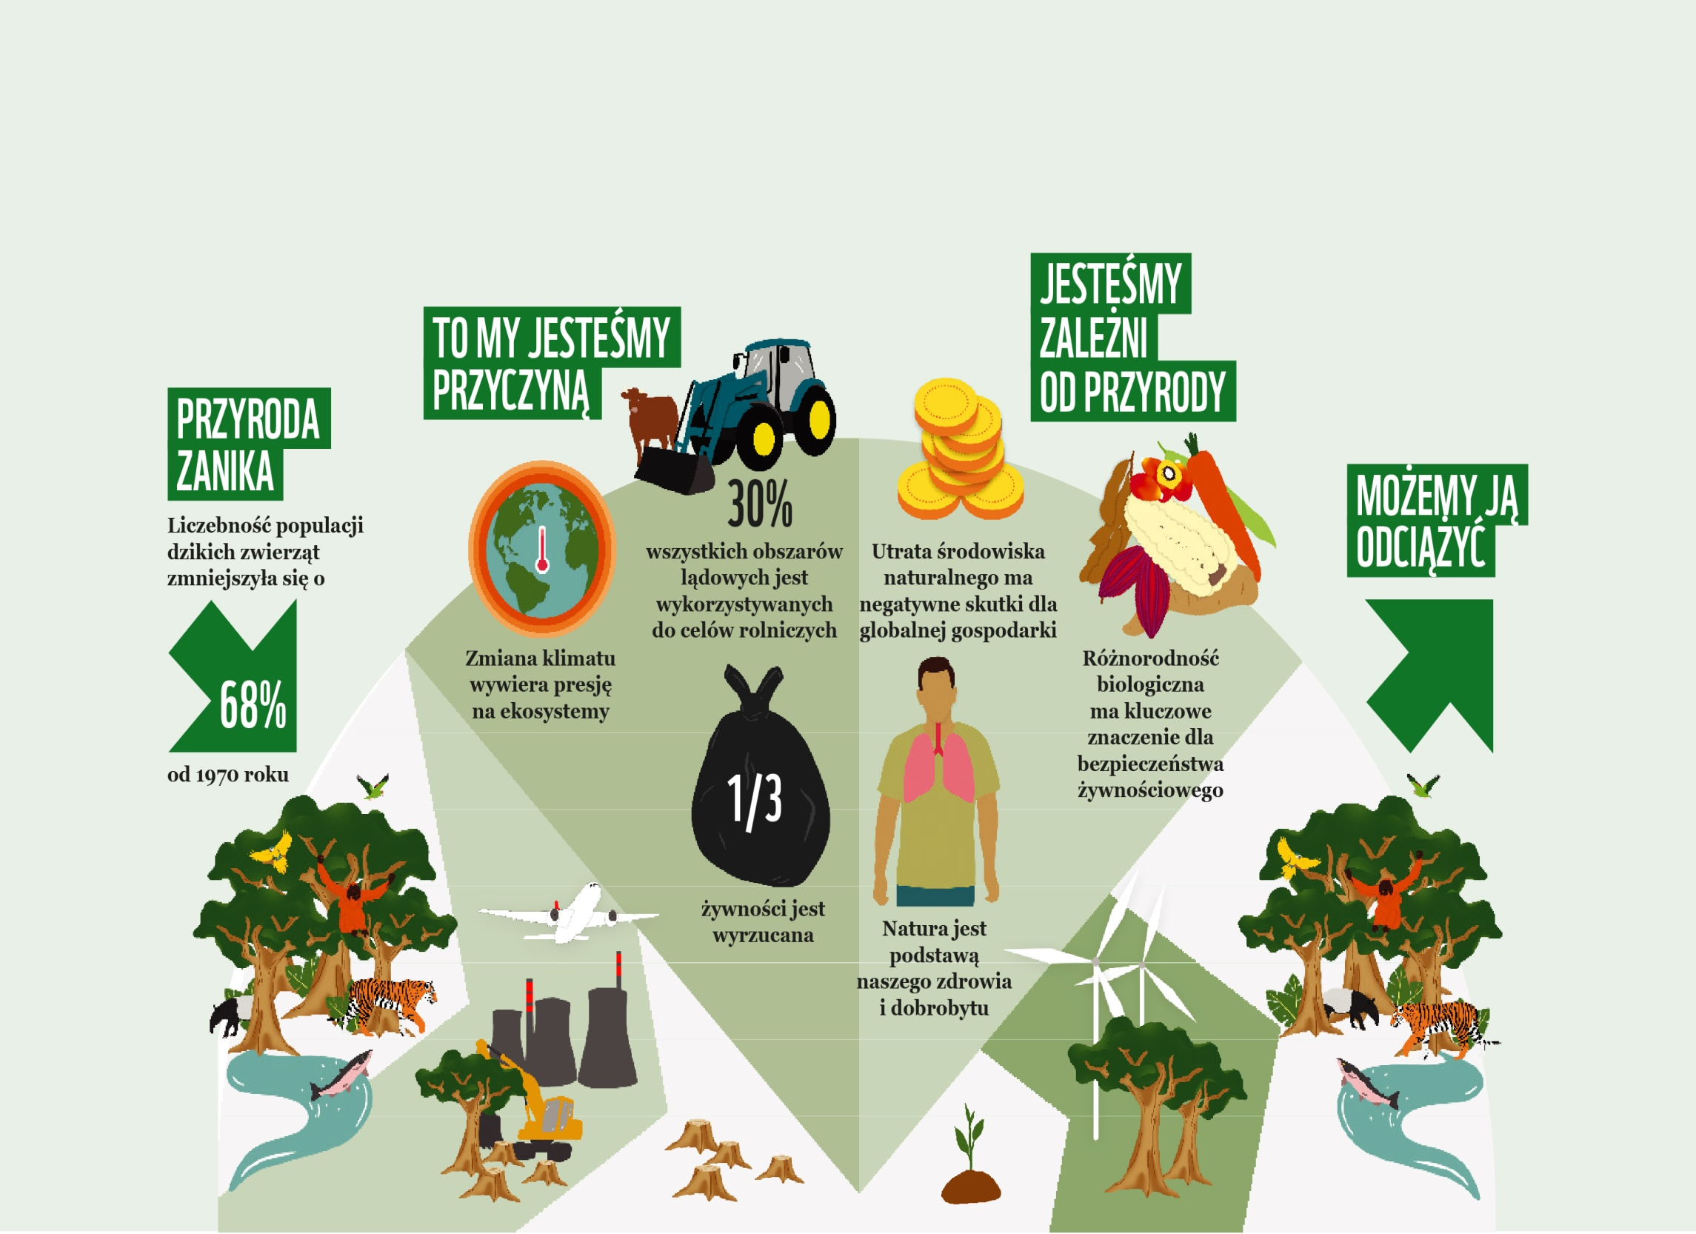
Co mówi nam wskaźnik LPI?
5
Notes:
Przedstaw diagram od lewej do prawej strony. Czy przy poprzednim slajdzie uczniowie wymienili któryś z przykładów znajdujących się w sekcji „To my jesteśmy przyczyną”?

Slide 20
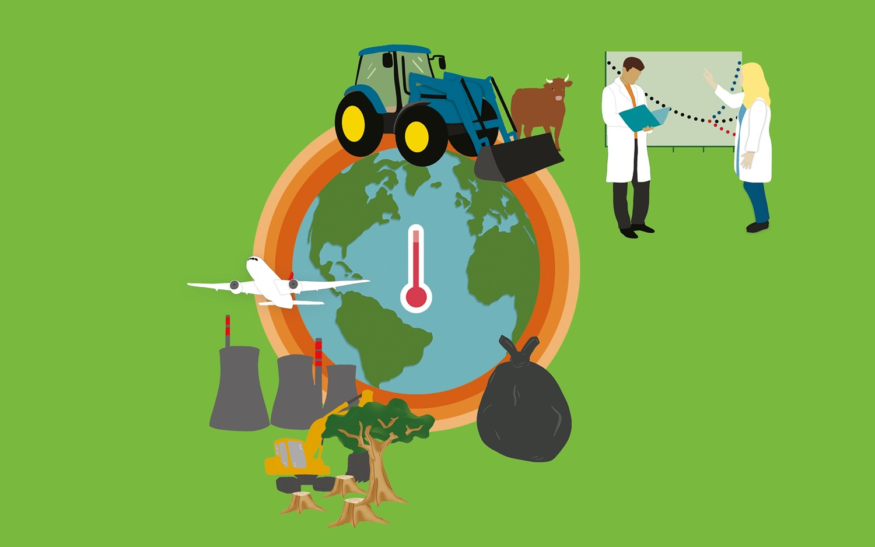
Co możemy zrobić?
Sposób, w jaki ludzkość wykorzystuje planetę, jest niezrównoważony. Musimy zastanowić się nad naszą relacją z planetą i zapewnić jej równowagę, która pozwoli przetrwać zarówno nam, jak i całej przyrodzie.
Naukowcy pokazują, jaki wpływ na naszą planetę ma to, co robią ludzie. Jeśli nasza działalność niszczy środowisko naturalne, musimy:
…zaprzestać tej działalności,
…ograniczyć tę działalność,
…znaleźć nowe sposoby działania.
6
Notes:
Ćwiczenie w grupach: wybierzcie jedną z trzech możliwości i zastanówcie się, jakie działania, które do niej pasują, pomogłyby nam żyć w bardziej zrównoważony sposób i chronić przyrodę. Przeprowadźcie klasową dyskusję.
Na stronie 7 „LPR 2020. Przewodnika dla młodzieży” przedstawiamy trzy konkretne przykłady rozwiązań. Jeśli grupa będzie mieć problem z wymyśleniem własnych rozwiązań, można użyć ich jako podpowiedzi.
Spróbujcie stworzyć przykładowy plan działań na podstawie zaproponowanych rozwiązań

Slide 21
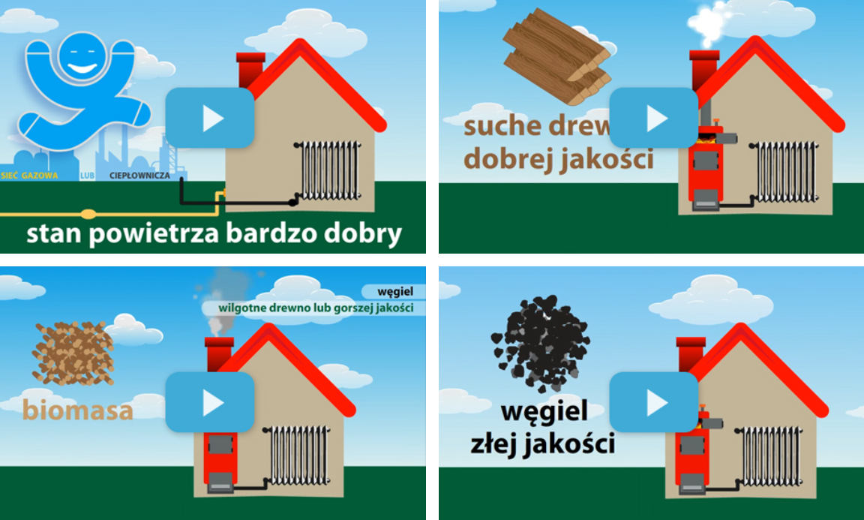
Krótkie animacje edukacyjne
na temat, czym najlepiej palić w piecu,
aby powietrze było czyste.
https://www.niebieskiatmoludek.pl/animacje-edukacyjne/

Slide 22
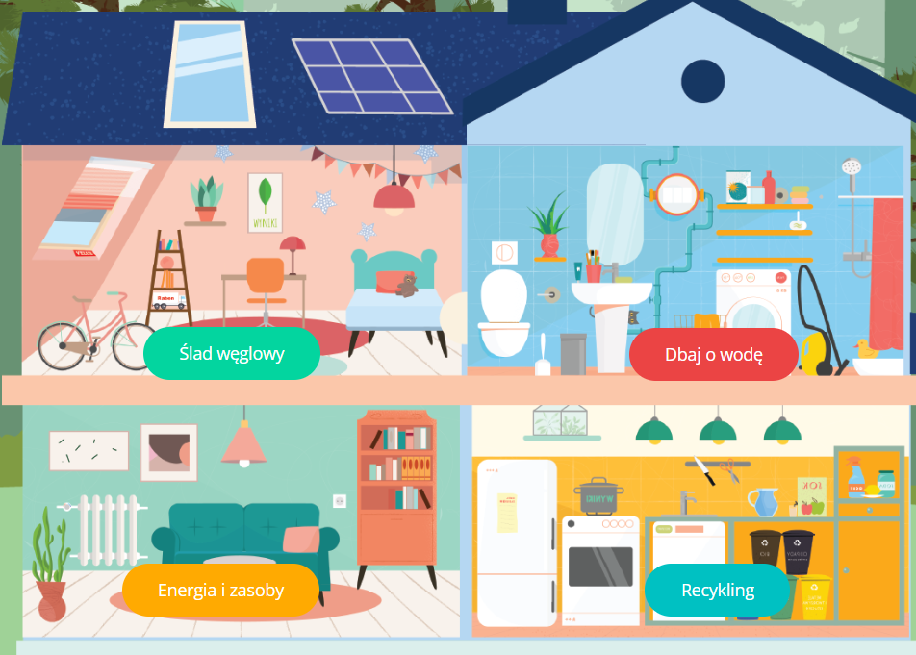
Gra w EkoEksperymentarium – pokój „Ślad węglowy”
https://ekoeksperymentarium.pl/graj/

Slide 23
Źródła:
https://pl.wikipedia.org/wiki/Niska_emisja
https://pl.wikipedia.org/wiki/%C5%9Alad_w%C4%99glowy
https://youth.europa.eu/get-involved/sustainable- development/how-reduce-my-carbon-footprint_pl
https://www.youtube.com/watch?v=XnWUwH5wcCg&t=25s
https://ekoeksperymentarium.pl/graj/
https://www.niebieskiatmoludek.pl/animacje-edukacyjne/
https://www.wwf.pl/klimat
https://www.wwf.pl
https://www.youtube.com/watch?v=9eb4GRvgih4&t=117s

